Slide 1
TEHNIČKO CRTANJE
I razred
Predmetni nastavnik:
Anton Mrakovčić dipl.ing
Notes:
skolafb@gmail.com

Slide 2
IZRADA RADIONIČKIH CRTEŽA
Notes:
skolafb@gmail.com

Slide 3
IZRADA RADIONIČKIH CRTEŽA
1. Redoslijed postupaka pri izradi crteža i shema
Pri izradi crteža potrebno je pridržavati se sljedećeg redoslijeda postupaka:
predmet dobro razgledati sa svih strana i odlučiti koja je strana najvažnija za njegovu izradbu,
b) upoznati se s namjenom predmeta i njegovom funkcijom,
c) odrediti potreban broj pravokutnih projekcija predmeta i kako ga okrenuti,
d) odrediti treba li predmet crtati u presjeku,
e) po potrebi, izraditi skicu predmeta na osnovi pravila,
f) izmjeriti ga i unijeti sve potrebne izmjere, materijal i načine obrade,
g) odrediti format papira na osnovi njegove veličine i odabranog mjerila,
h) nacrtati okvir crteža i zaglavlje,
i) na osnovi skice, nacrtati originalni crtež,
j) kotirati crtež u potpunosti i unijeti sve druge potrebne podatke za izradu i tekstni opis,
k) unijeti sve potrebne podatke u zaglavlje crteža,
l) potpisati se u polje u zaglavlju koje je namijenjeno onomu tko je crtao crtež.
Notes:
skolafb@gmail.com

Slide 4
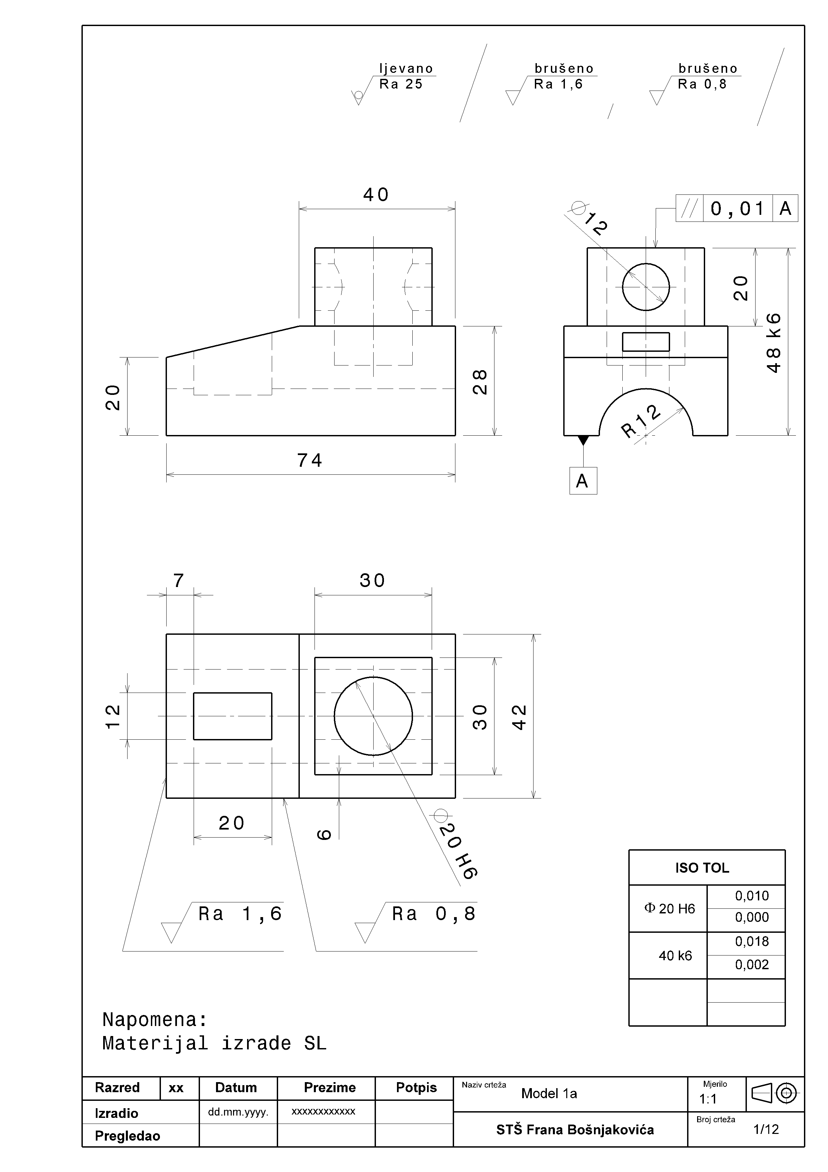
IZRADA RADIONIČKIH CRTEŽA
3. Dijelovi radioničkih crteža
Notes:
skolafb@gmail.com

Slide 5
IZRADA RADIONIČKIH CRTEŽA
3. Dijelovi radioničkih crteža
Notes:
skolafb@gmail.com

Slide 6
Okvir i zaglavlje
Dovoljan broj ortogonalnih projekcija
Dimenzije (kote) – duljinska ograničenja ili tolerancije
Geometrijska ograničenja (tolerancije položaja i oblika)
Oznake obrade (tolerancije hrapavosti)
Napomene i objašnjenja
Notes:
skolafb@gmail.com

Slide 7
Okvir i zaglavlje
Dovoljan broj ortogonalnih projekcija
Dimenzije (kote) – duljinska ograničenja ili tolerancije
Geometrijska ograničenja (tolerancije položaja i oblika)
Oznake obrade (tolerancije hrapavosti)
Napomene i objašnjenja
Notes:
skolafb@gmail.com

Slide 8
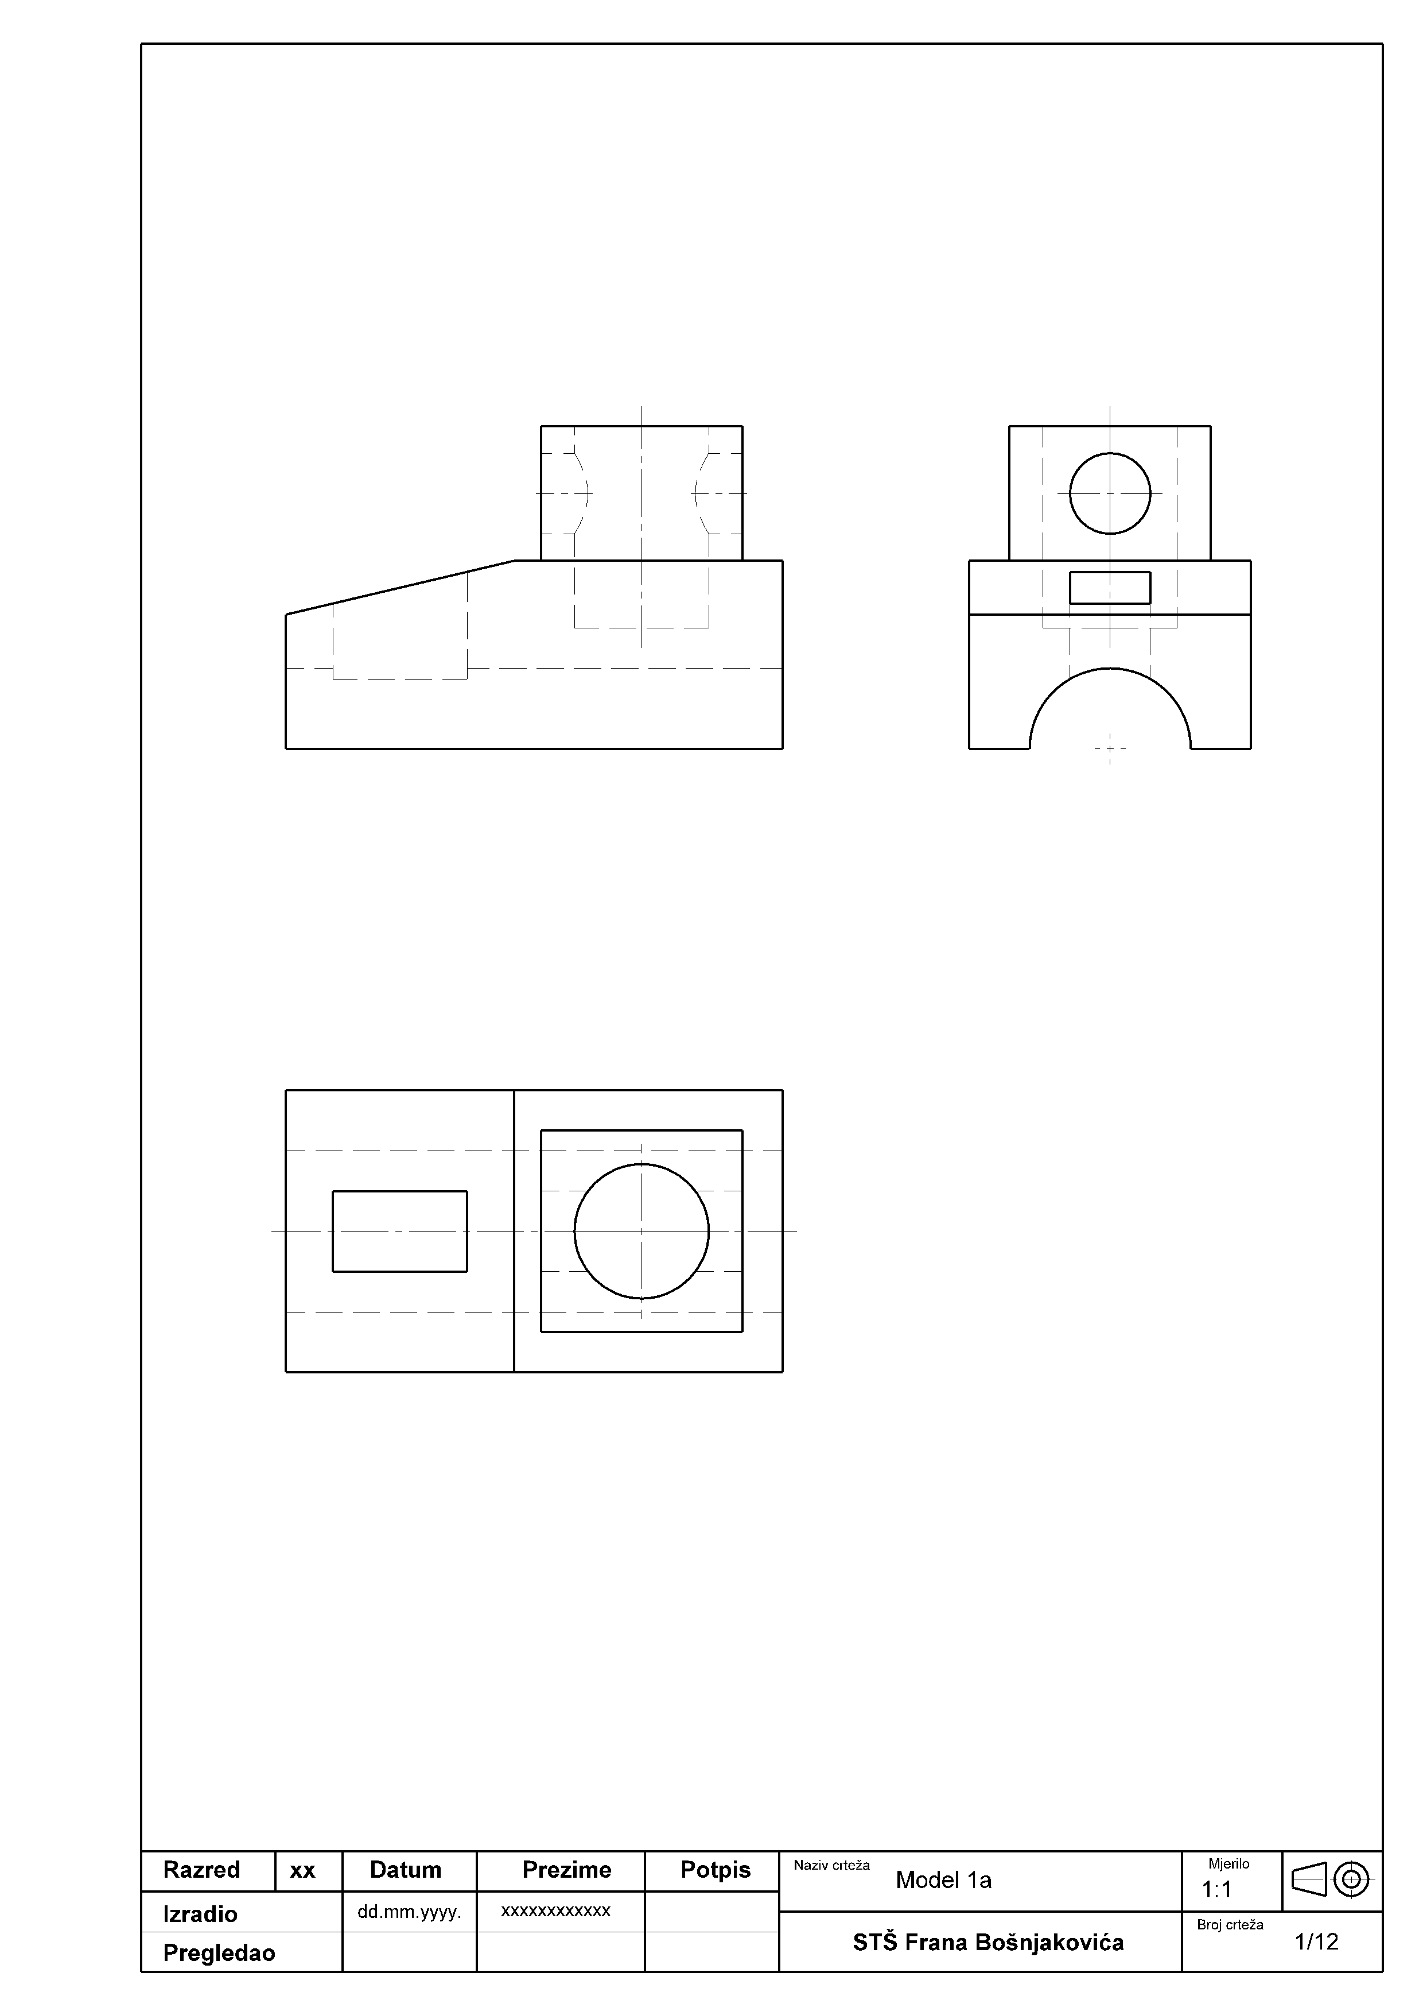
Okvir i zaglavlje
Dovoljan broj ortogonalnih projekcija i presjeka
Dimenzije (kote) – duljinska ograničenja ili tolerancije
Geometrijska ograničenja (tolerancije položaja i oblika)
Oznake obrade (tolerancije hrapavosti)
Napomene i objašnjenja
Notes:
skolafb@gmail.com

Slide 9
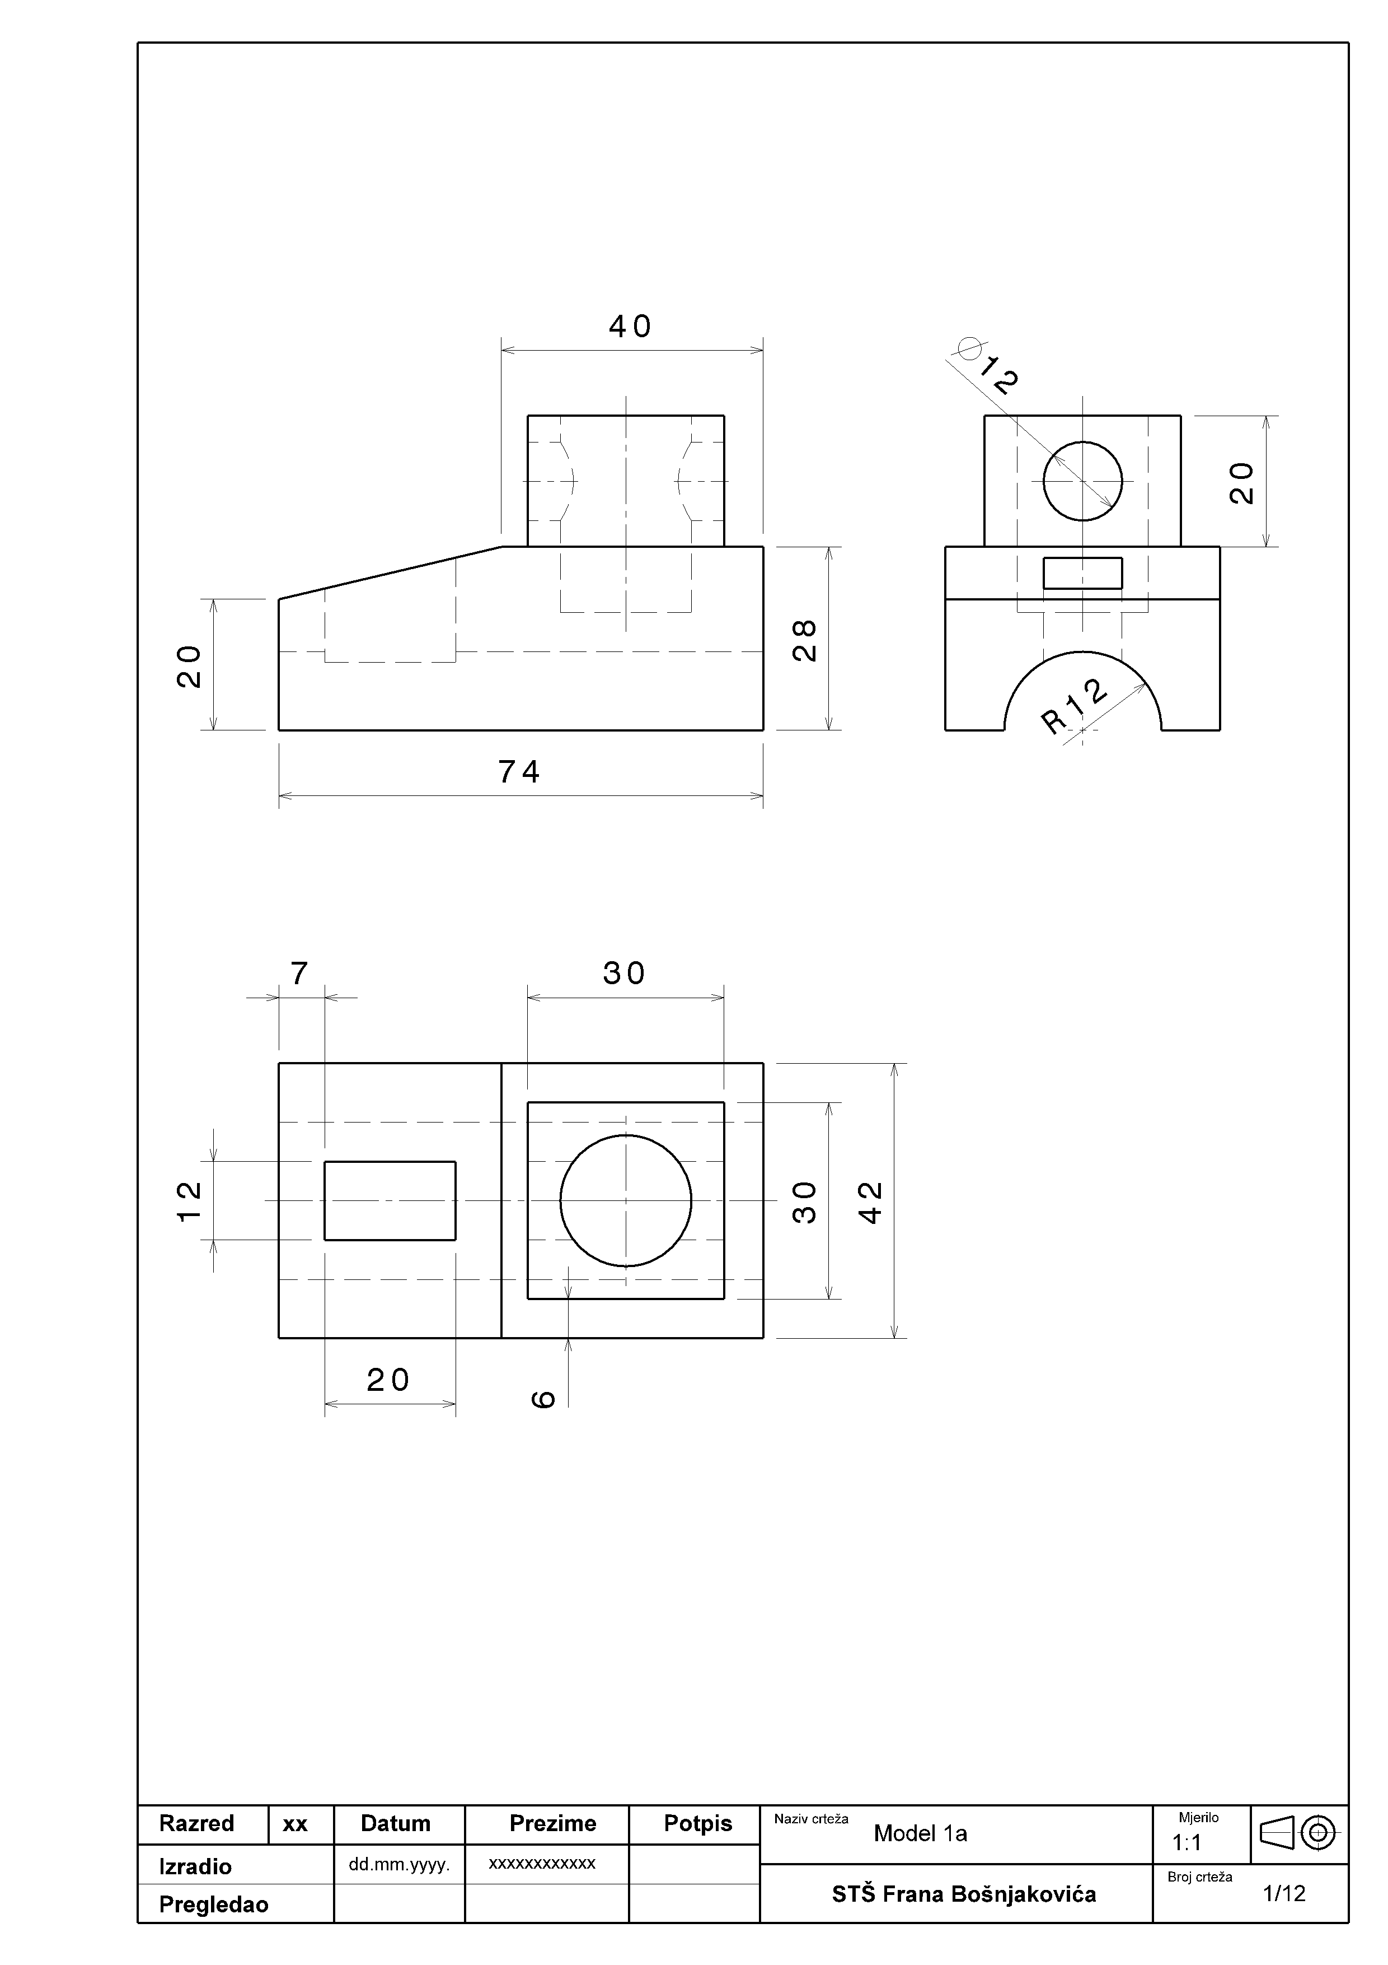
Okvir i zaglavlje
Dovoljan broj ortogonalnih projekcija
Dimenzije (kote) – duljinska ograničenja i tolerancije
Geometrijska ograničenja (tolerancije položaja i oblika)
Oznake obrade (tolerancije hrapavosti)
Napomene i objašnjenja
Notes:
skolafb@gmail.com

Slide 10
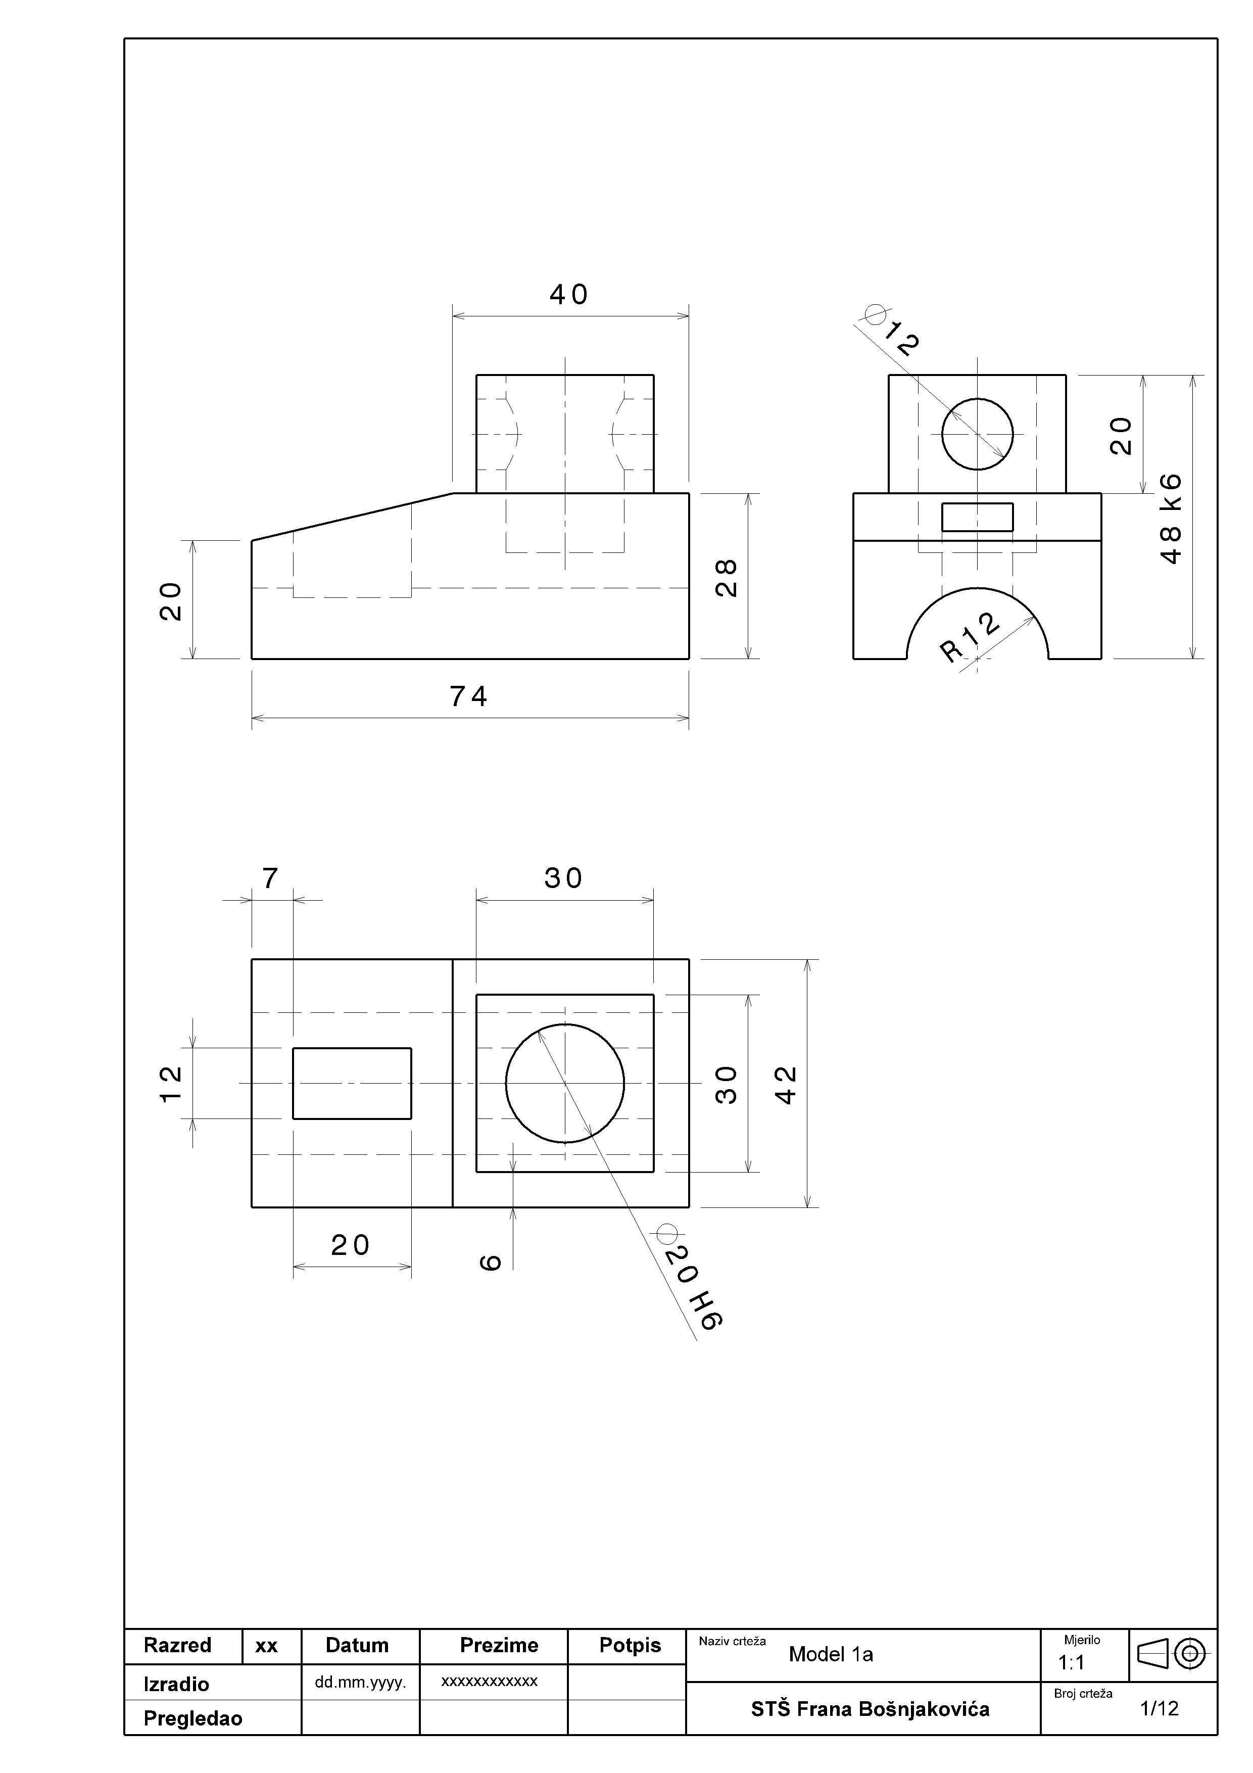
Okvir i zaglavlje
Dovoljan broj ortogonalnih projekcija
Dimenzije (kote) – duljinska ograničenja i tolerancije
Geometrijska ograničenja (tolerancije položaja i oblika)
Oznake obrade (tolerancije hrapavosti)
Napomene i objašnjenja
Notes:
skolafb@gmail.com

Slide 11
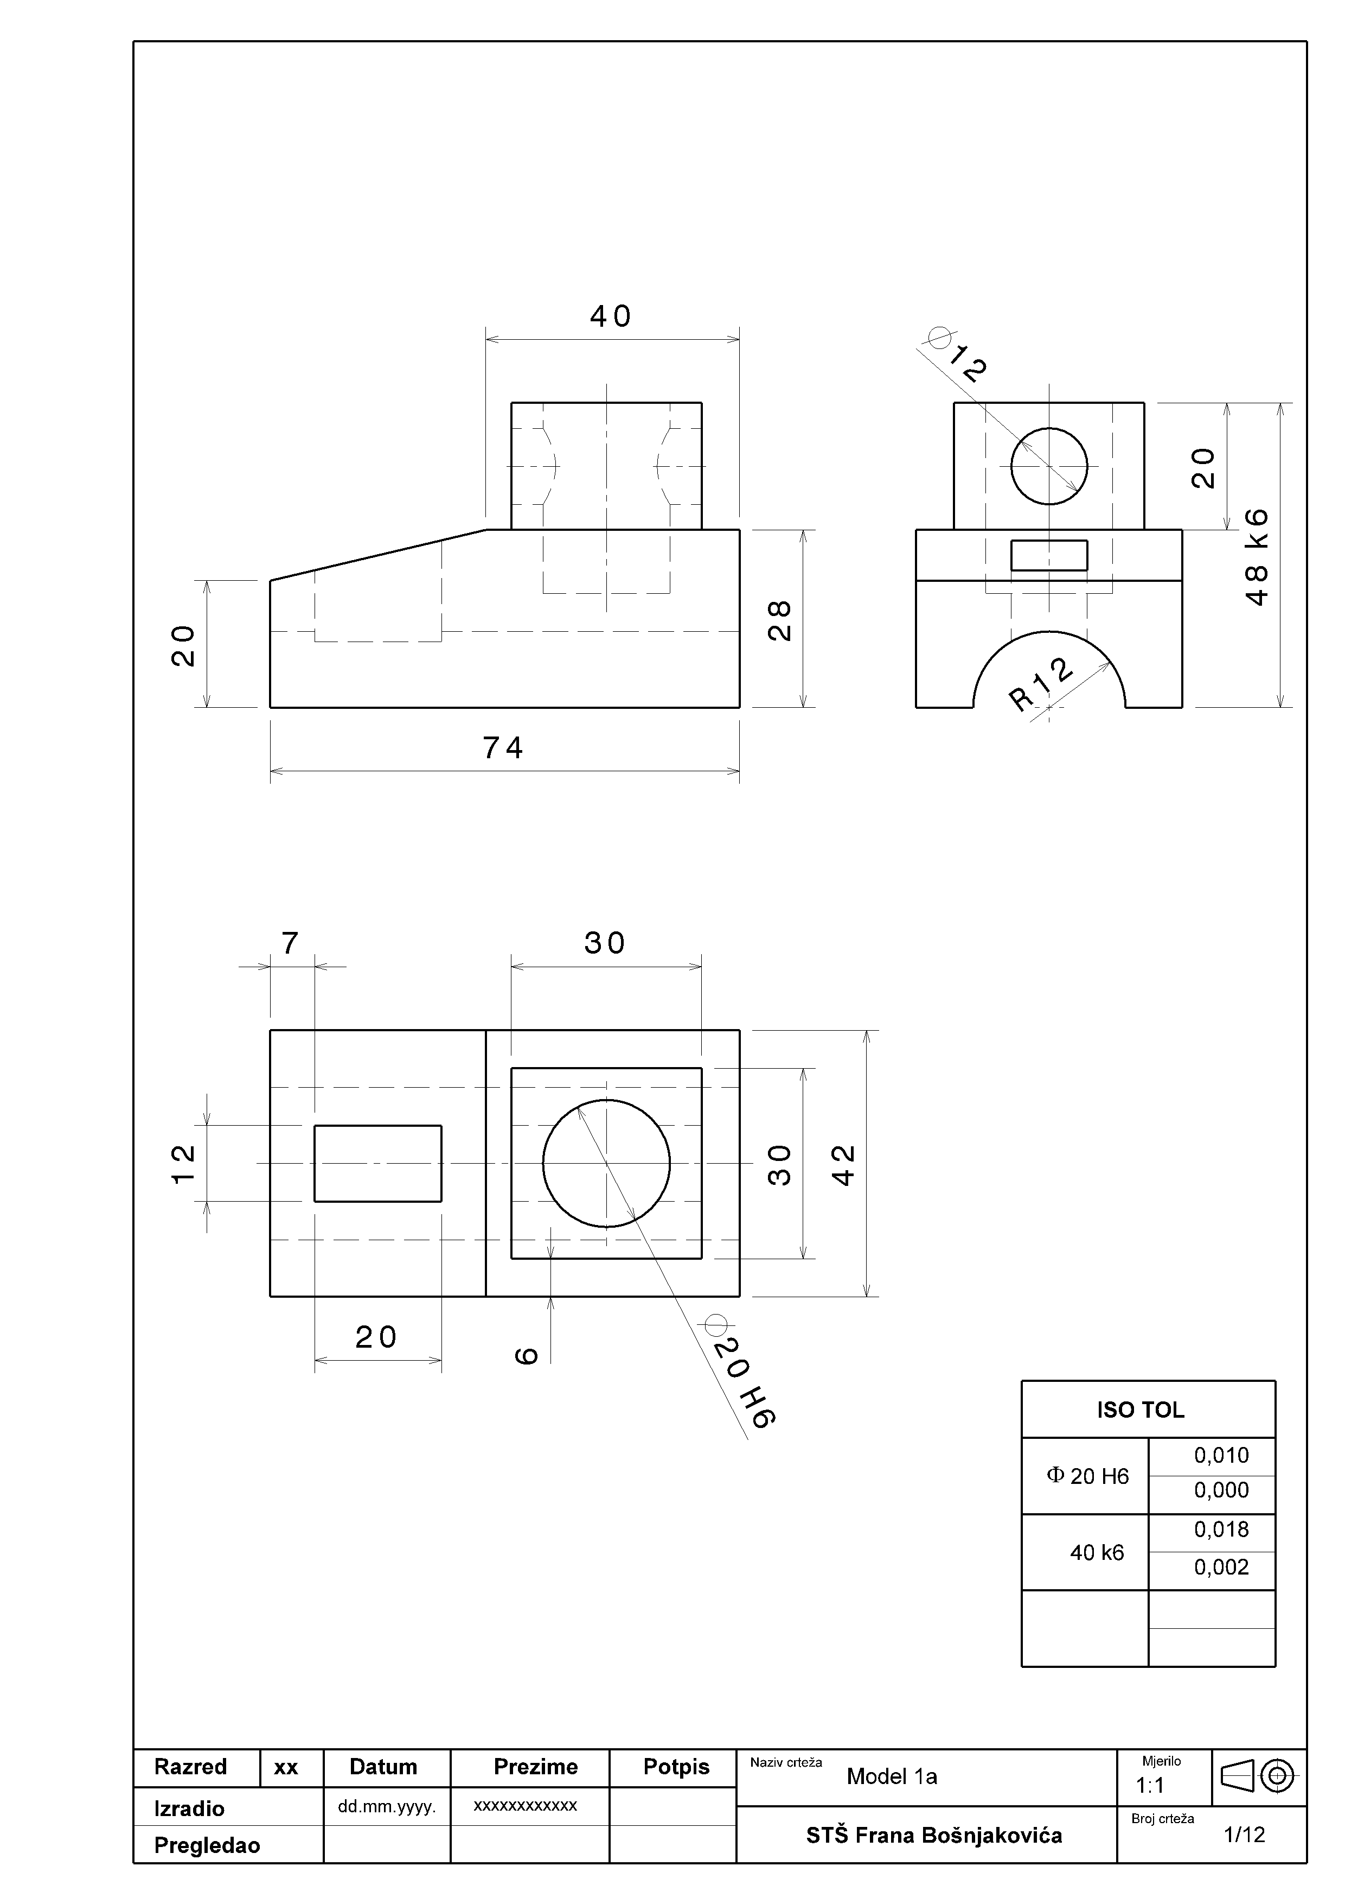
Okvir i zaglavlje
Dovoljan broj ortogonalnih projekcija
Dimenzije (kote) – duljinska ograničenja i tolerancije
Geometrijska ograničenja (tolerancije položaja i oblika)
Oznake obrade (tolerancije hrapavosti)
Napomene i objašnjenja
Notes:
skolafb@gmail.com

Slide 12
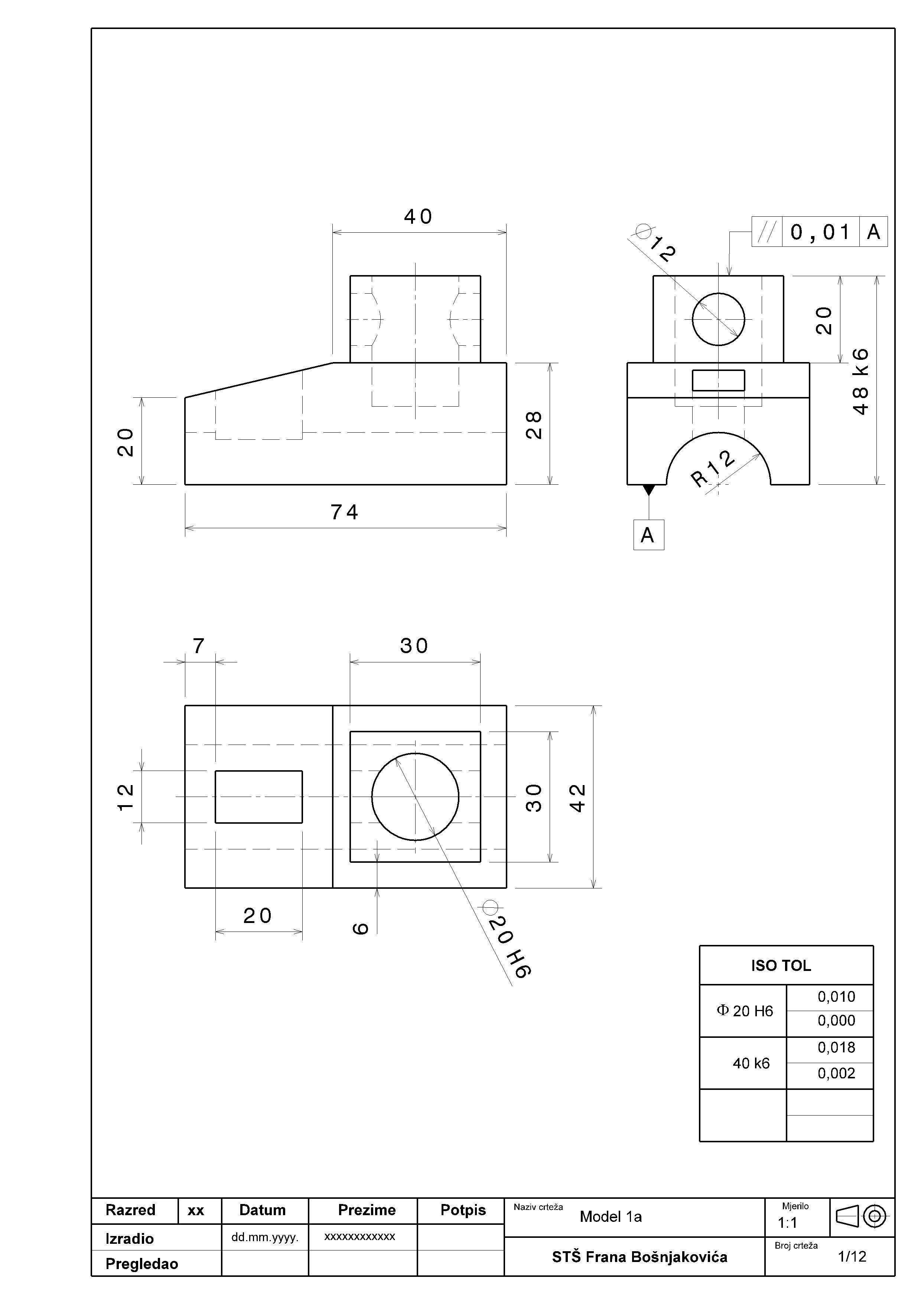
Okvir i zaglavlje
Dovoljan broj ortogonalnih projekcija
Dimenzije (kote) – duljinska ograničenja ili tolerancije
Geometrijska ograničenja (tolerancije položaja i oblika)
Oznake obrade (tolerancije hrapavosti)
Napomene i objašnjenja
Notes:
skolafb@gmail.com

Slide 13
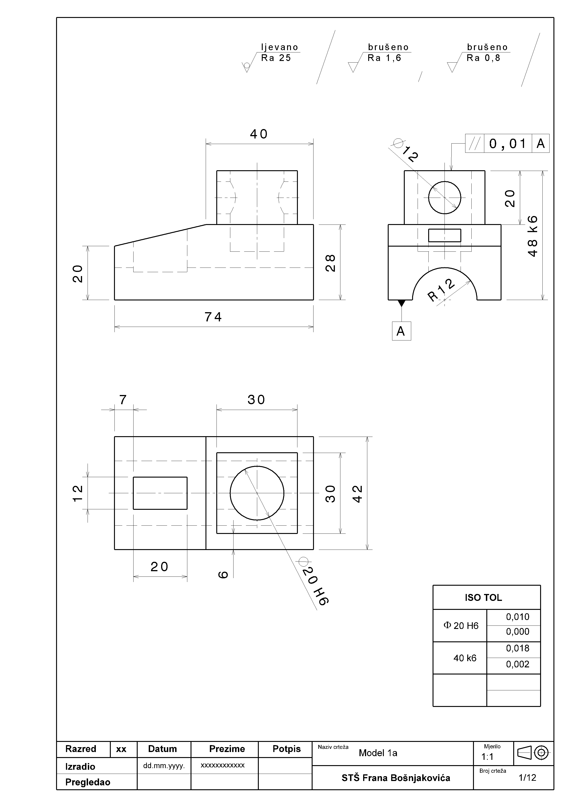
Okvir i zaglavlje
Dovoljan broj ortogonalnih projekcija
Dimenzije (kote) – duljinska ograničenja ili tolerancije
Geometrijska ograničenja (tolerancije položaja i oblika)
Oznake obrade (tolerancije hrapavosti)
Napomene i objašnjenja
Notes:
skolafb@gmail.com

Slide 14
Okvir i zaglavlje
Dovoljan broj ortogonalnih projekcija
Dimenzije (kote) – duljinska ograničenja ili tolerancije
Geometrijska ograničenja (tolerancije položaja i oblika)
Oznake obrade (tolerancije hrapavosti)
Napomene i objašnjenja
Notes:
skolafb@gmail.com

Slide 15
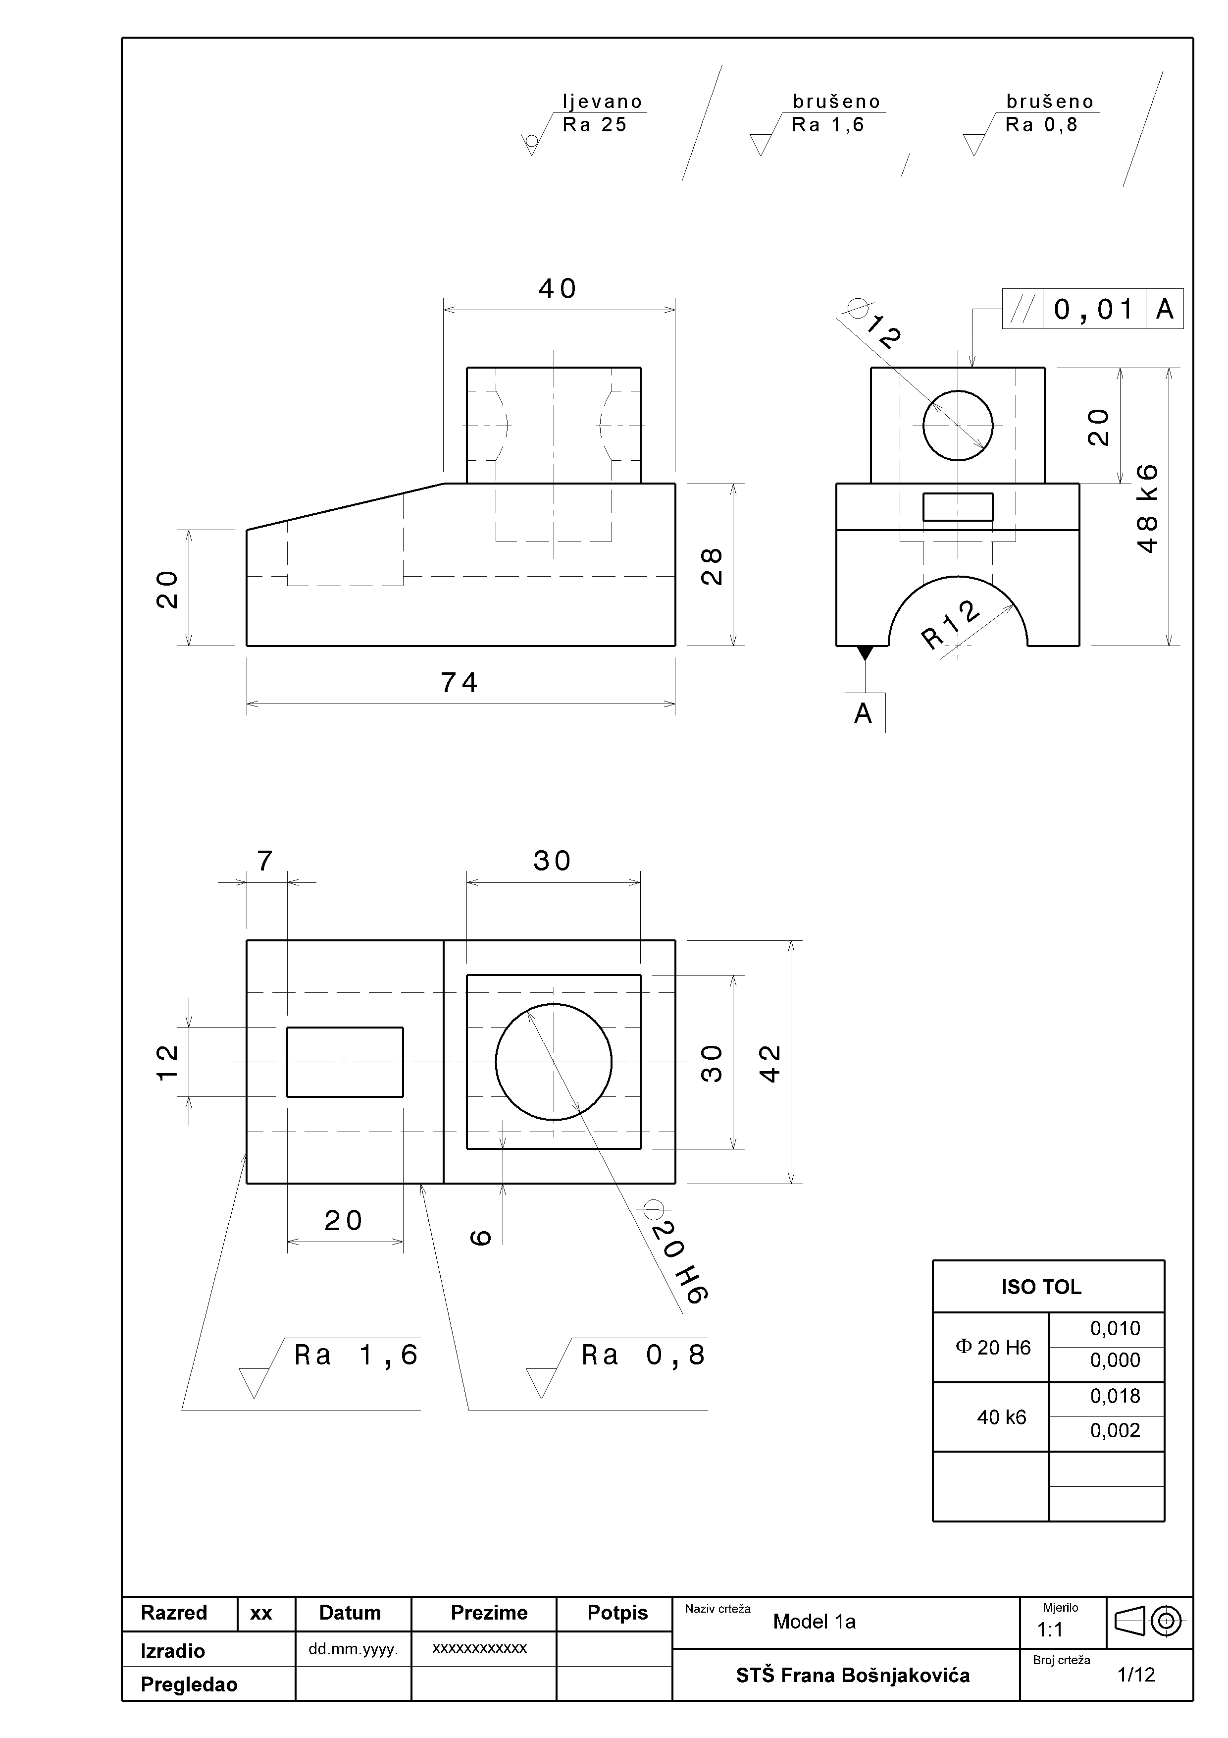
Okvir i zaglavlje
Dovoljan broj ortogonalnih projekcija
Dimenzije (kote) – duljinska ograničenja ili tolerancije
Geometrijska ograničenja (tolerancije položaja i oblika)
Oznake obrade (tolerancije hrapavosti)
Napomene i objašnjenja
Notes:
skolafb@gmail.com

Slide 16
Okvir i zaglavlje
Dovoljan broj ortogonalnih projekcija
Dimenzije (kote) – duljinska ograničenja ili tolerancije
Geometrijska ograničenja (tolerancije položaja i oblika)
Oznake obrade (tolerancije hrapavosti)
Napomene i objašnjenja
Notes:
skolafb@gmail.com

Slide 17
IZRADA RADIONIČKIH CRTEŽA
3. Dijelovi radioničkih crteža
Notes:
skolafb@gmail.com

Slide 18
IZRADA RADIONIČKIH CRTEŽA
Hvala na pozornosti

